Slide 1
Projekt ERASMUS+
Naša škola je zapojená do rôznych medzinárodných projektov zameraných na jazyky, kultúru, geografiu, techniku...
Projekt Erasmus+ je zameraný na súvislú odbornú 2-týždňovú prax vo vybraných firmách v Českej republike.
Projektu sa zúčastňujú študenti 2. a 3. ročníka z odborov TPD a PED

Slide 2
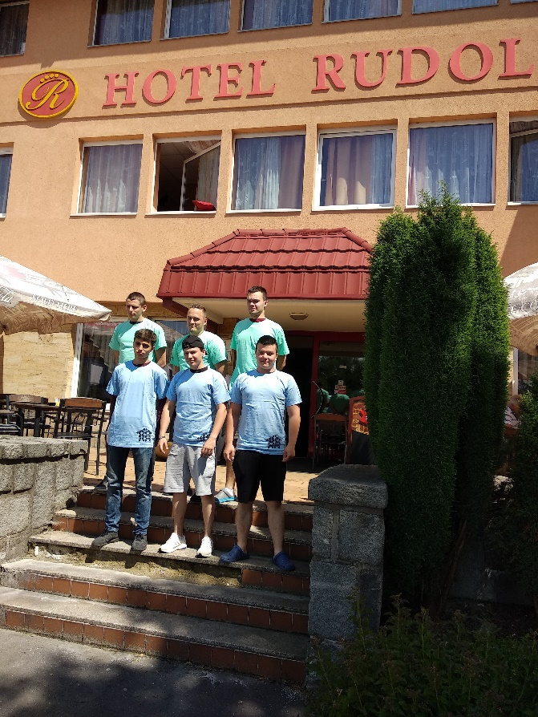
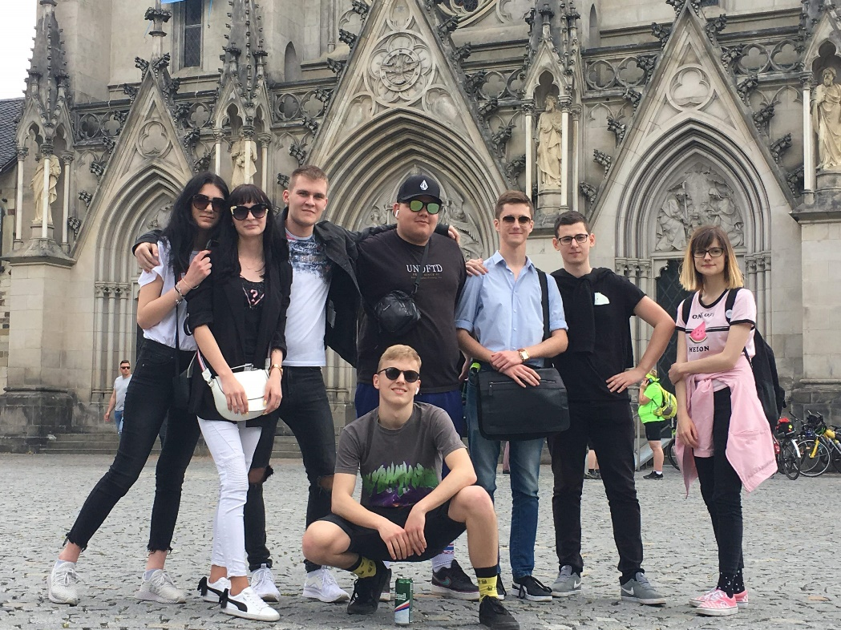
Prezentácie zo stáže v Havířove a Olomouci
Študenti po absolvovaní stáže pripravili prezentácie, v ktorých zhrnuli svoje postrehy a dojmy z jednotlivých podnikov a firiem, kde boli na stáži.

Slide 3
Odbor Technika a prevádzka dopravy
Erasmus+ termín 13.5.2018 - 26.5.2018
študenti odboru TPD sa zúčastnili stáže v meste Havířov

Slide 4
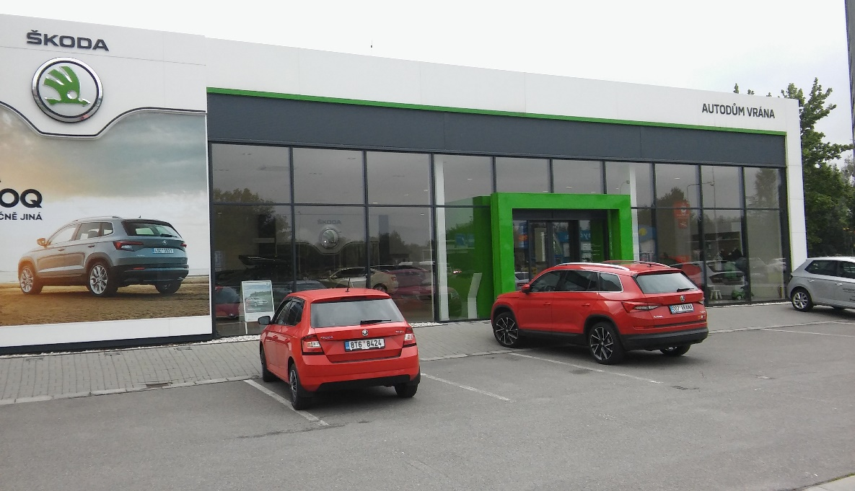
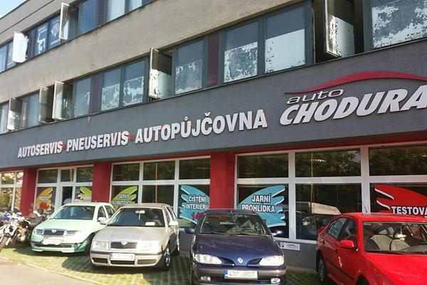
Firmy do ktorých boli pridelení
Autodum Vrána: Martin, Juraj , Laco
AutoChodura : Matúš, Štefan, Viliam

Slide 5
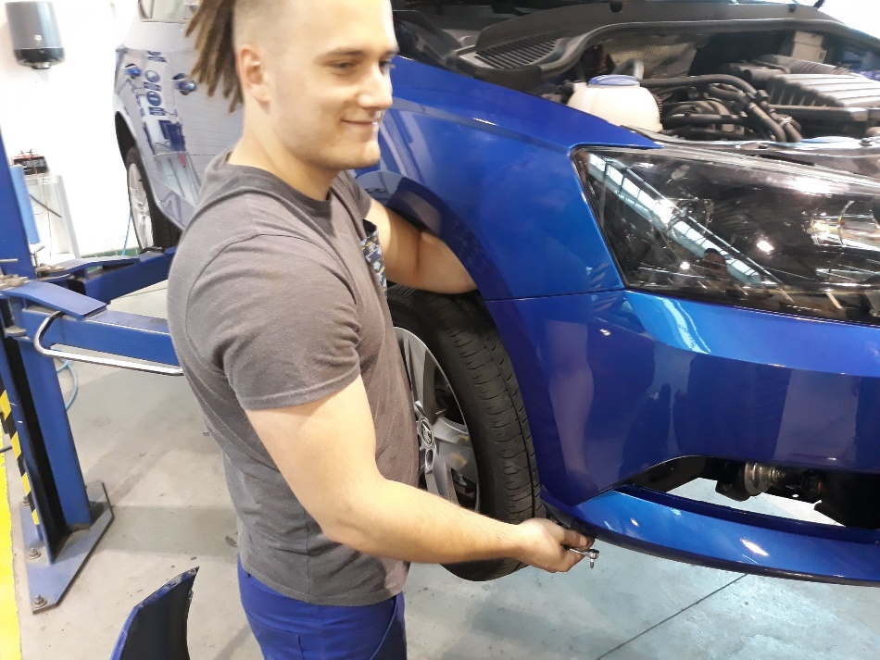
Vo firme Autodum Vrána
študenti vykonávali:
karosárske práce - montáž a demontáž nárazníkov a časti karosérie

Slide 6
lakýrnicke práce na demontovaných dieloch

Slide 7
servis a údržbu - výmena ložísk na hriadeľoch, - demontáž a montáž spojky

Slide 8
Práca v autoumyvárni – umývanie a čistenie exteriéru a interiéru vozidiel
- leštenie karosérie
Práca v sklade
Vhodné bolo to, že sa na jednotlivých pracoviskách striedali.

Slide 9
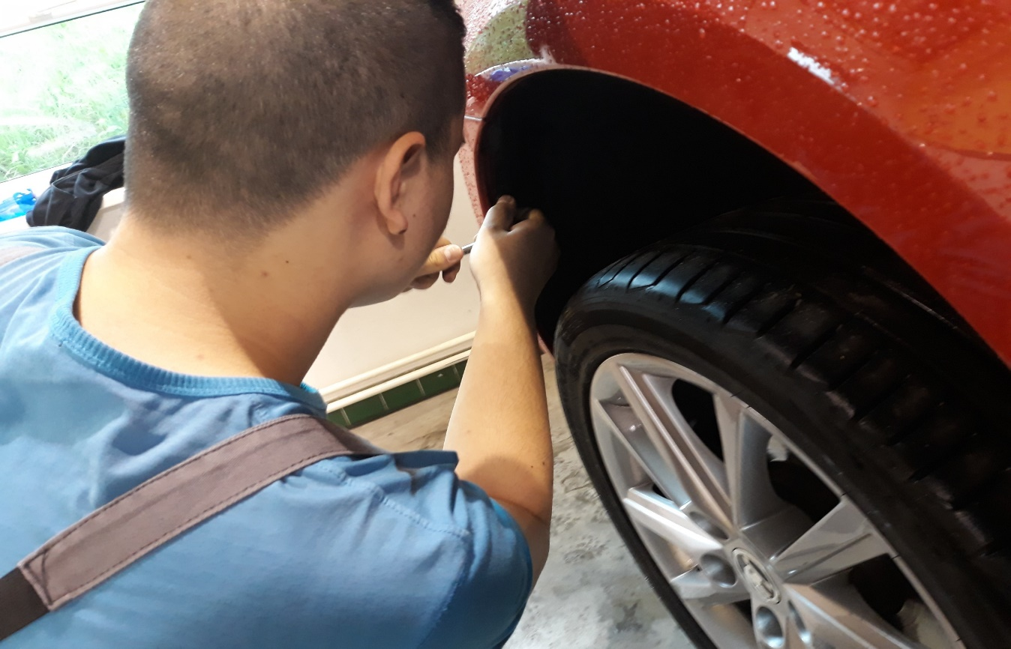
Vo firme Autochodura s.r.o.,
Pracovali v nasledovných prevádzkach:
Pneuservis - pri výmene a prezúvaní kolies,
-vyvažovaní kolies

Slide 10
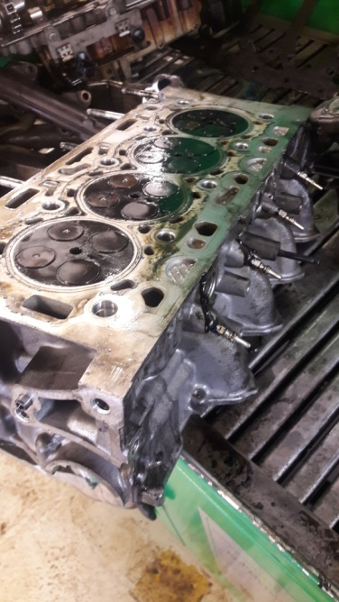
v servise vozidiel - pri výmene tlmičov, stabilizačných tyčiek, poloosí,
- pri výmene spojky,
- pri demontáži hlavy valcov, brzdových platničiek a veľa ďalších

Slide 11
- pri diagnostike vozidiel

Slide 12
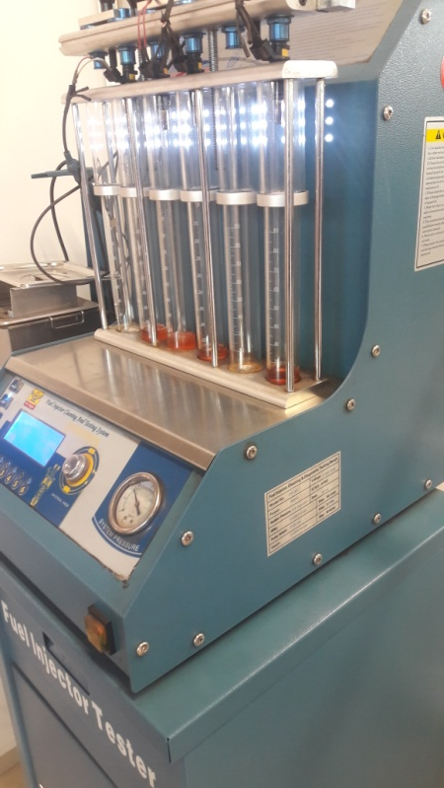
- výmene olejov

Slide 13
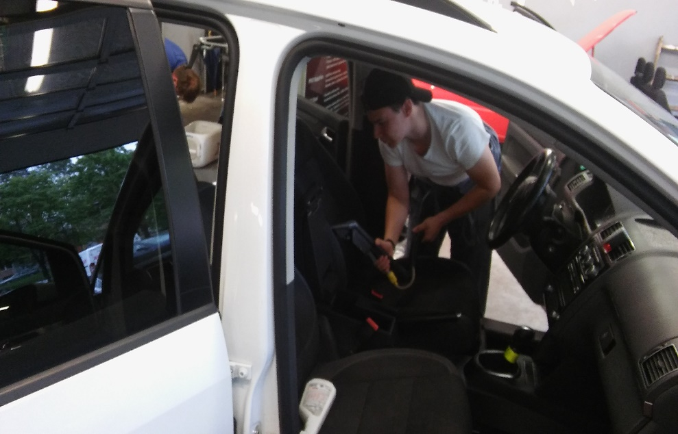
v autoumyvárni
- umývanie exteriéru
- čistenie s čistiacimi prostriedkami,
- umývanie karosérie autošampónom,
- leštenie karosérie,
- čistenie interiéru – vysávanie, tepovanie, čistenie plastov, kože, vnútorného čalúnenia.

Slide 14
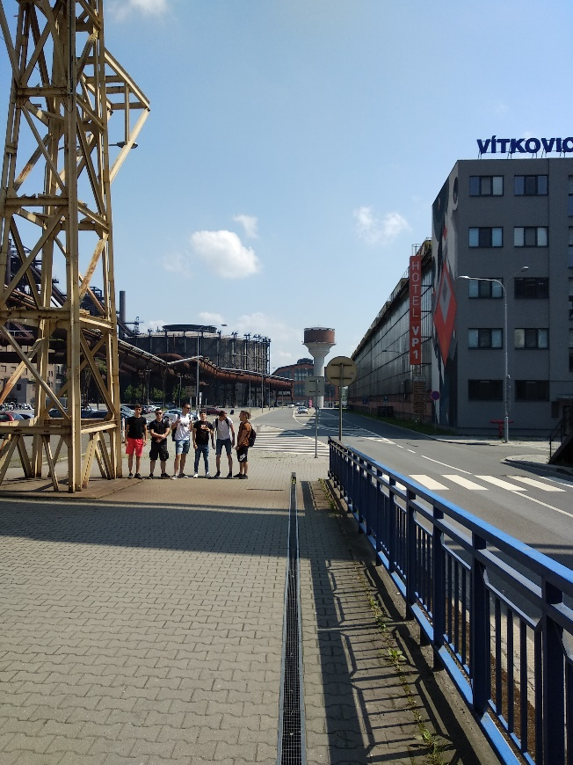
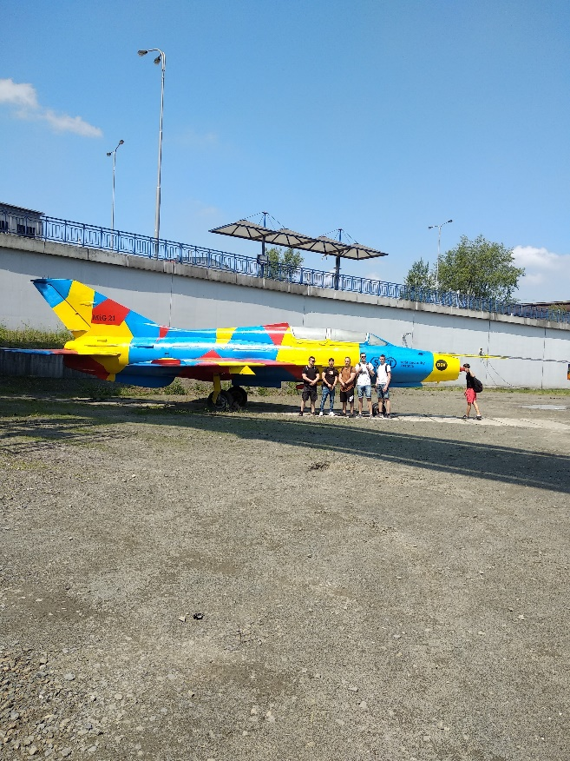
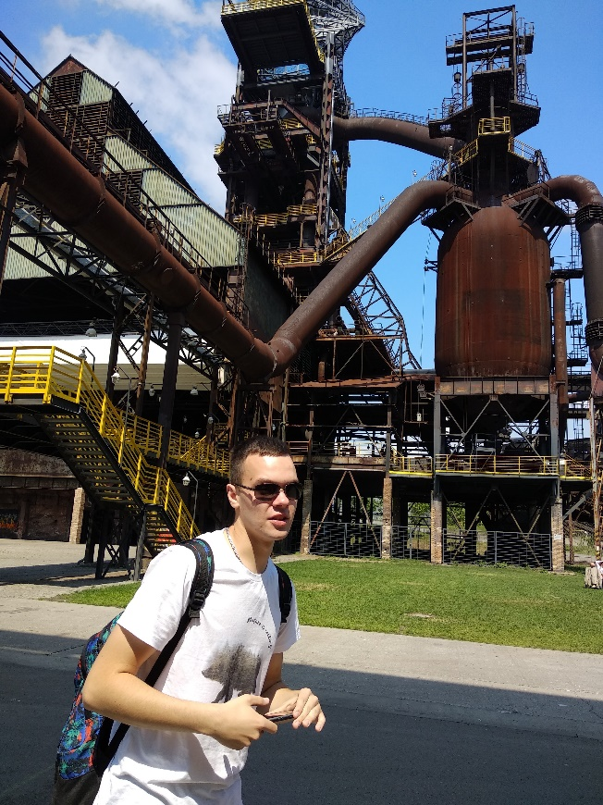
Voľný čas
Vlastný program po práci
Hotel s vírivkou a saunou
Návšteva múzea Vítkovických železiarní

Slide 15
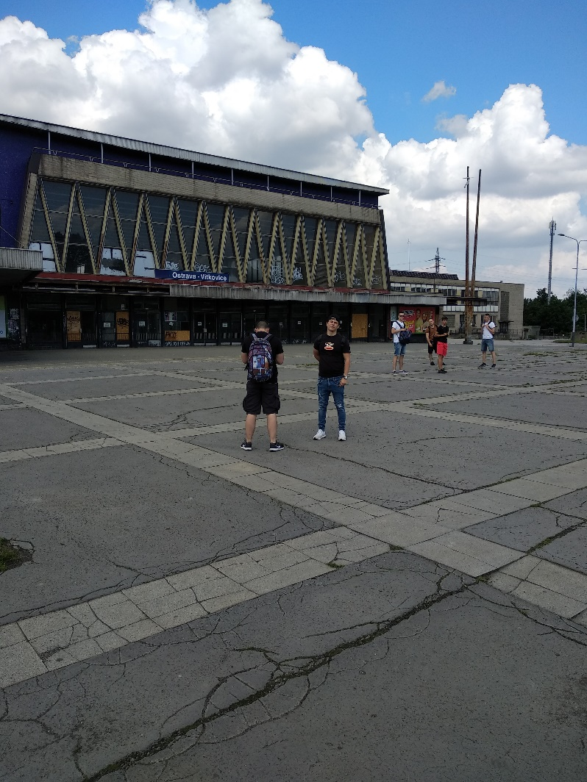
Výlet do Ostravy

Slide 16
Žiaci popísali nasledovné výhody stáže v zahraničí
Nová pracovná skúsenosť v zahraničí
Dobrá atmosféra na pracovisku
Spoznanie nových ľudí
Príjemná obsluha na hotely
Návšteva vysokých pecí vo Vítkoviciach
Veľký výber stravovania sa meste
Autodum Vrána – krátka vzdialenosť a dobrá dostupnosť na pracovisko

Slide 17
a nevýhody
Tenké steny na hotely
Autochodura – väčšia vzdialenosť a dostupnosť na pracovisko
Hodnotenie na záver - veľká spokojnosť

Slide 18
Odbor Prevádzka a ekonomika dopravy
Erasmus+ termín 19.5.-1.6.2019 (14 dní)
študenti odboru PED sa zúčastnili stáže v meste Olomouc

Slide 19
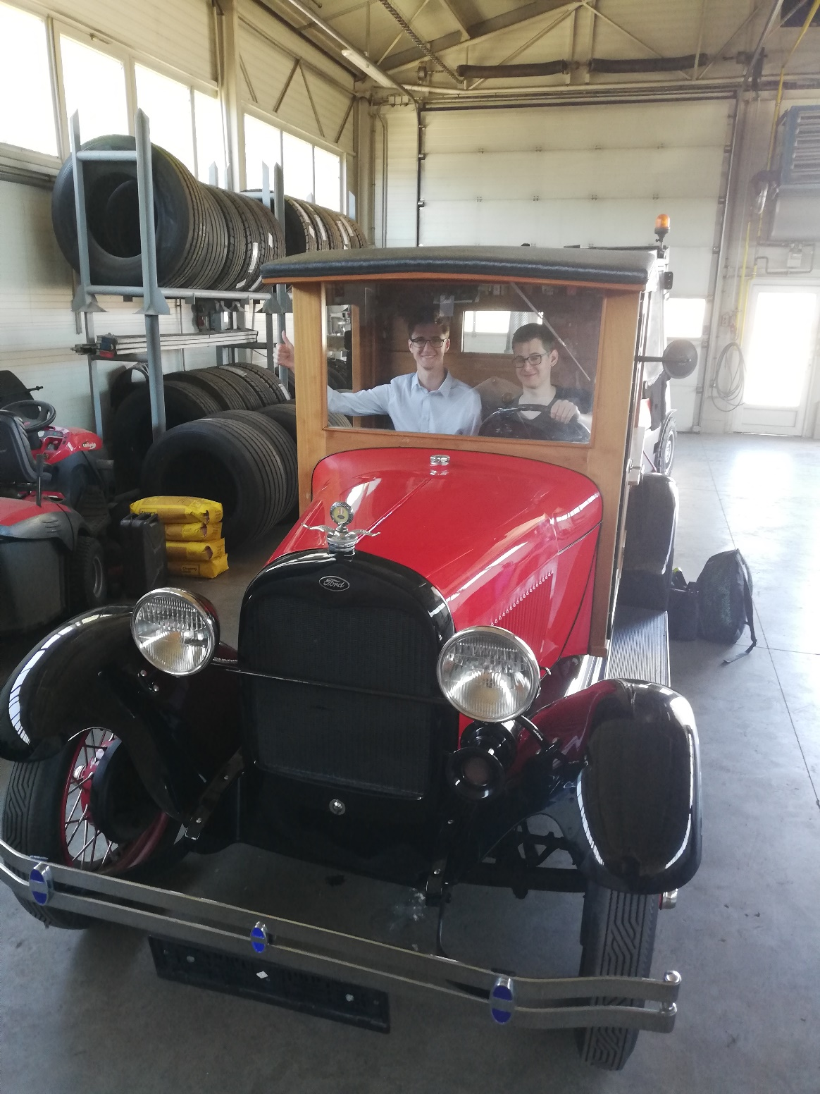
Stáž vo firme
Martin
Peter

Slide 20
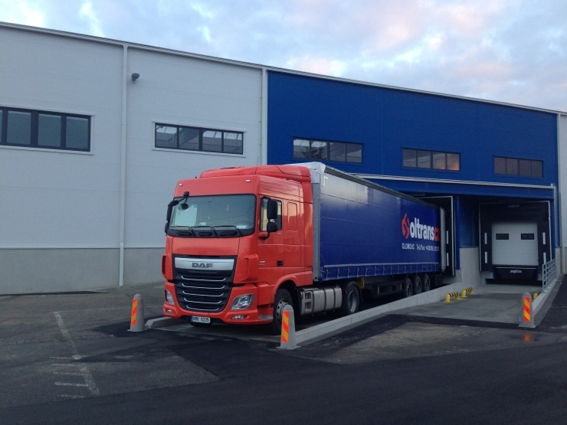
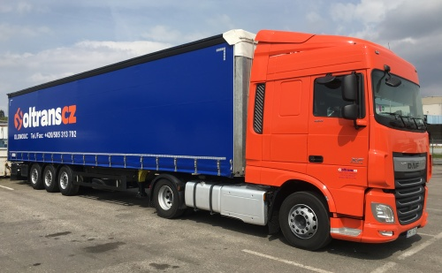
Informácie o firme
Stredne veľká rodinná logistická firma
50 súprav
Vlastný sklad a autoservis
Medzinárodná preprava (CZ, D, FR, NL, EN)

Slide 21
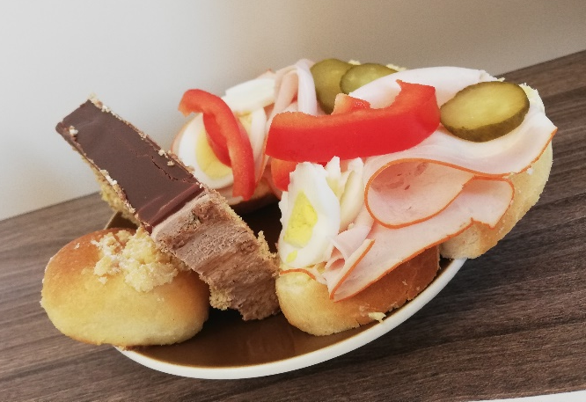
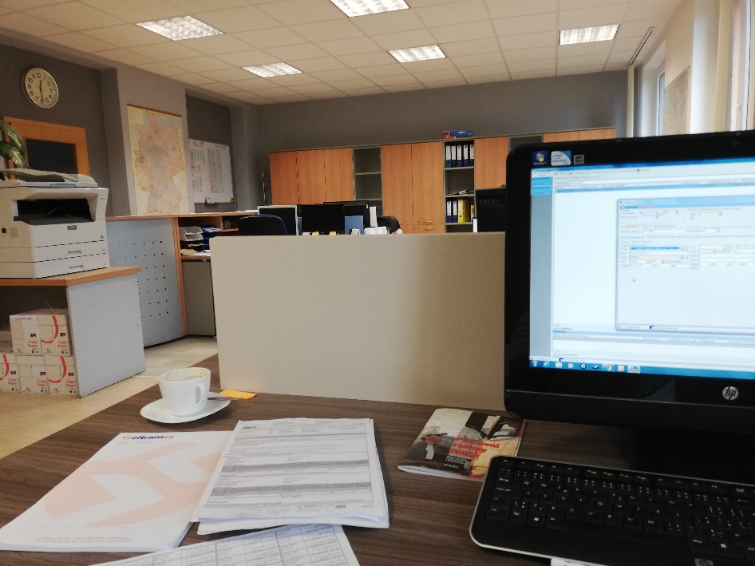
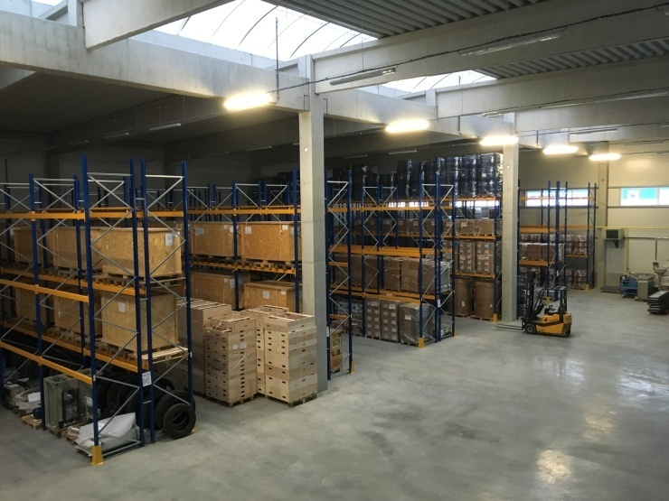
Náplň práce vo firme
Práca s programami RAAL, TimoCom, Doprava 3k
Pomocné práce v sklade
Komunikácia s vodičmi a so zákazníkmi
Evidencia spotreby vodičov

Slide 22
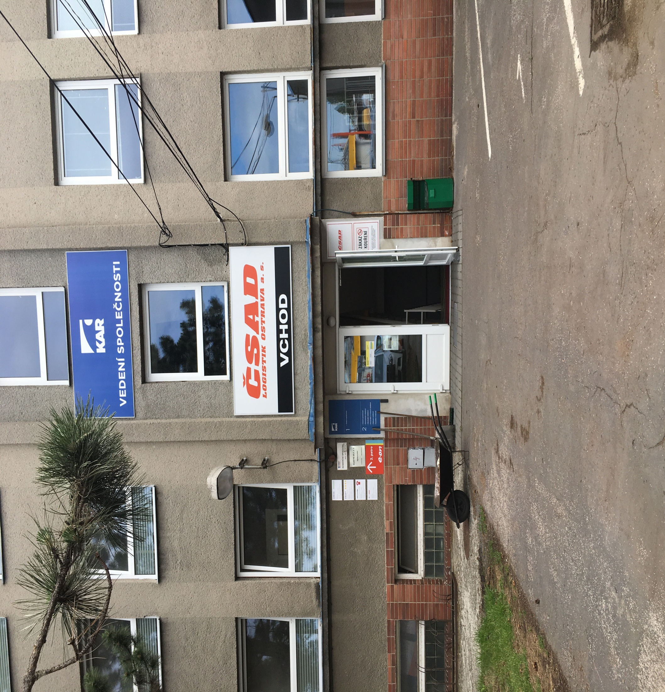
STÁŽ VO FIRME ČSAD LOGIK OSTRAVA A. S.

Slide 23
INFROMACIE O FIRME
Štátny podnik
Vozidlový park: +- 160 súprav (ťahače MERCEDES-BENZ a DAF)
Centrálny dispečing...

Slide 24
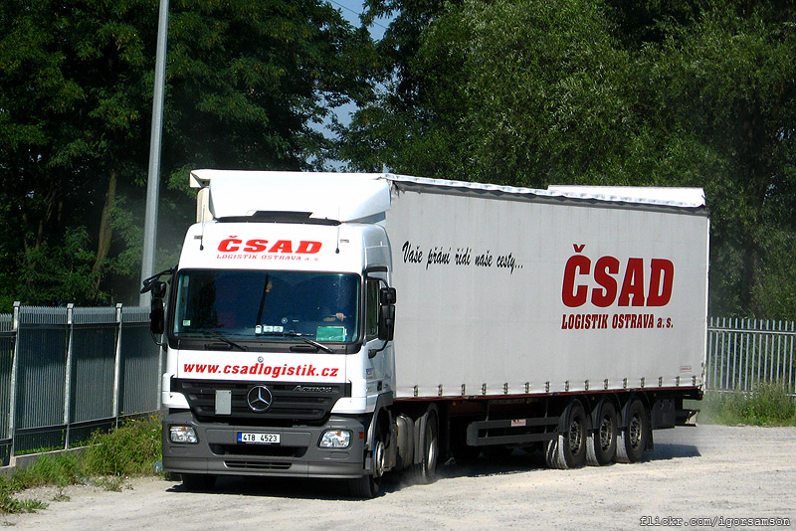
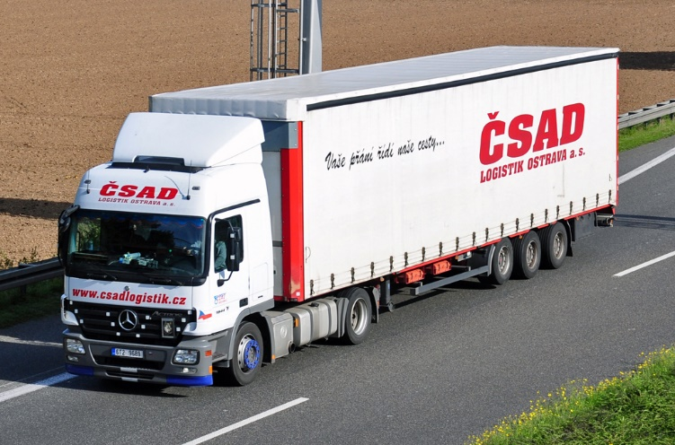
Náplň práce – dispečing a sklad
práca s programami HELIOS a ECHO TRACK
pracovanie s archívom – vystavenými a odberateľskými faktúrami
skartovanie
upratovanie areálu firmy
Pomocné práce v sklade – manipulácia s paletovým vozíkom, uskladnenie a prekladanie s s tovarom

Slide 25
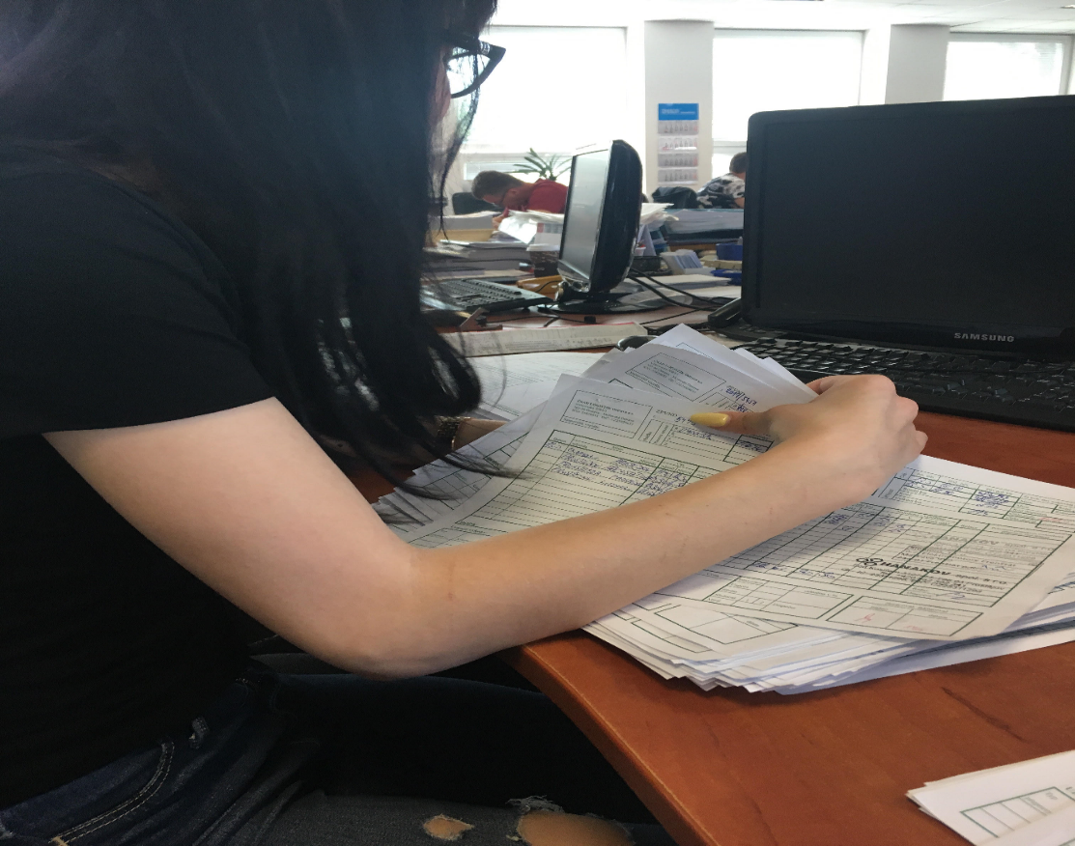
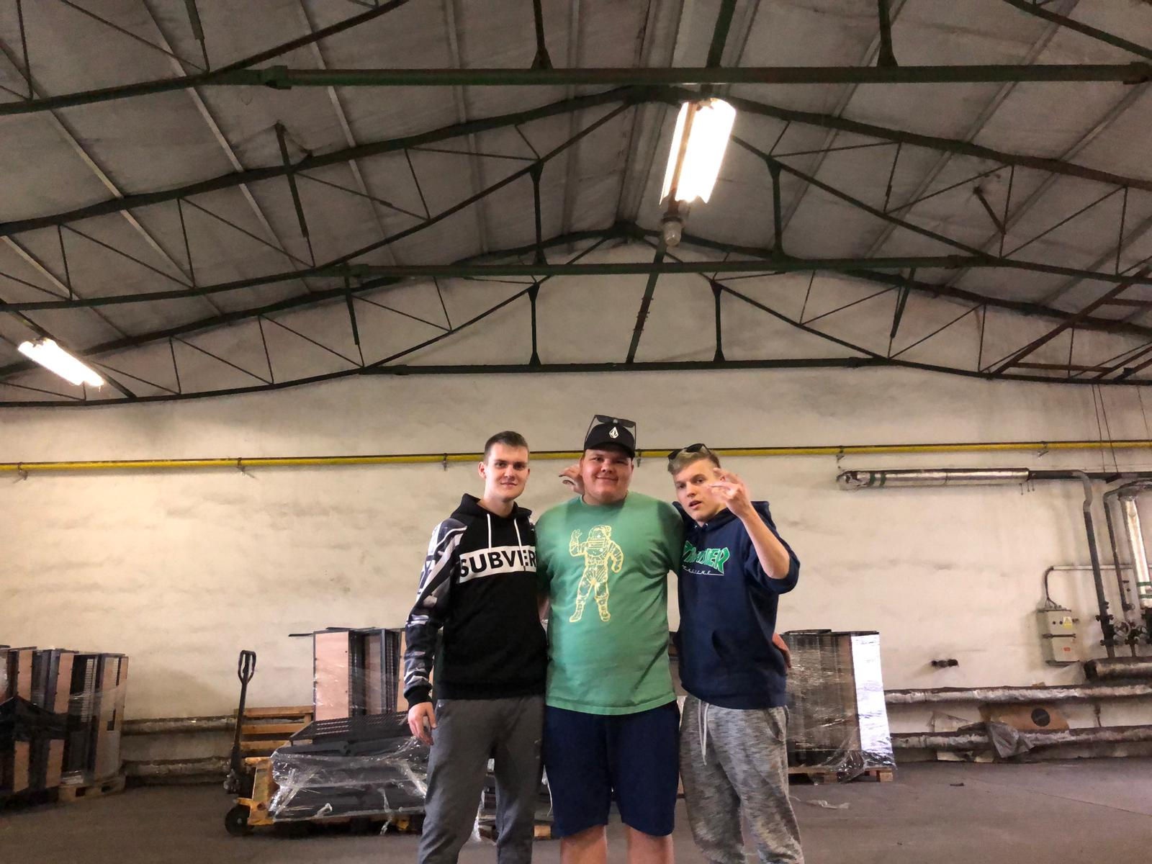
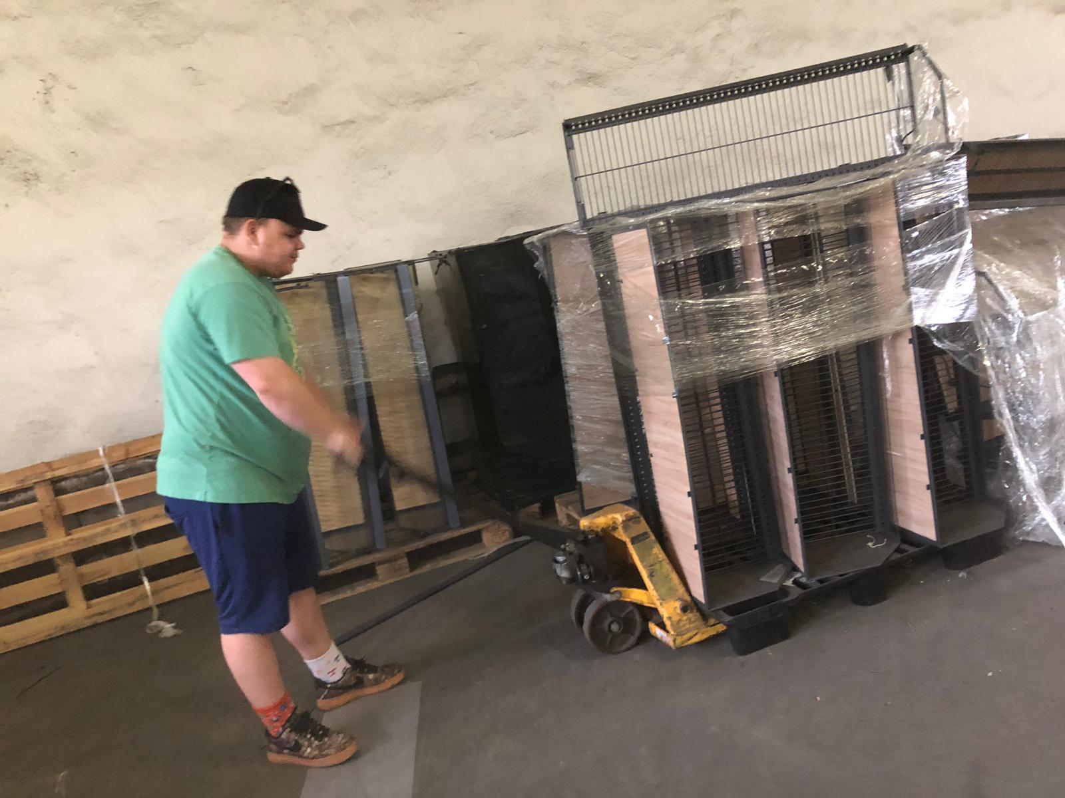
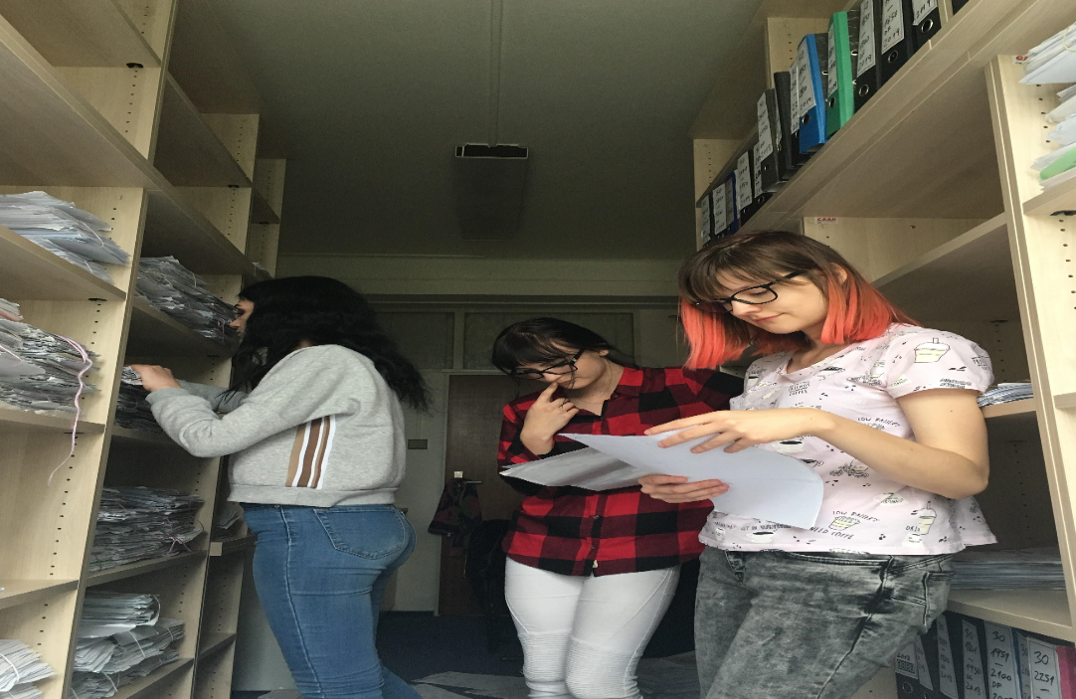
b

Slide 26
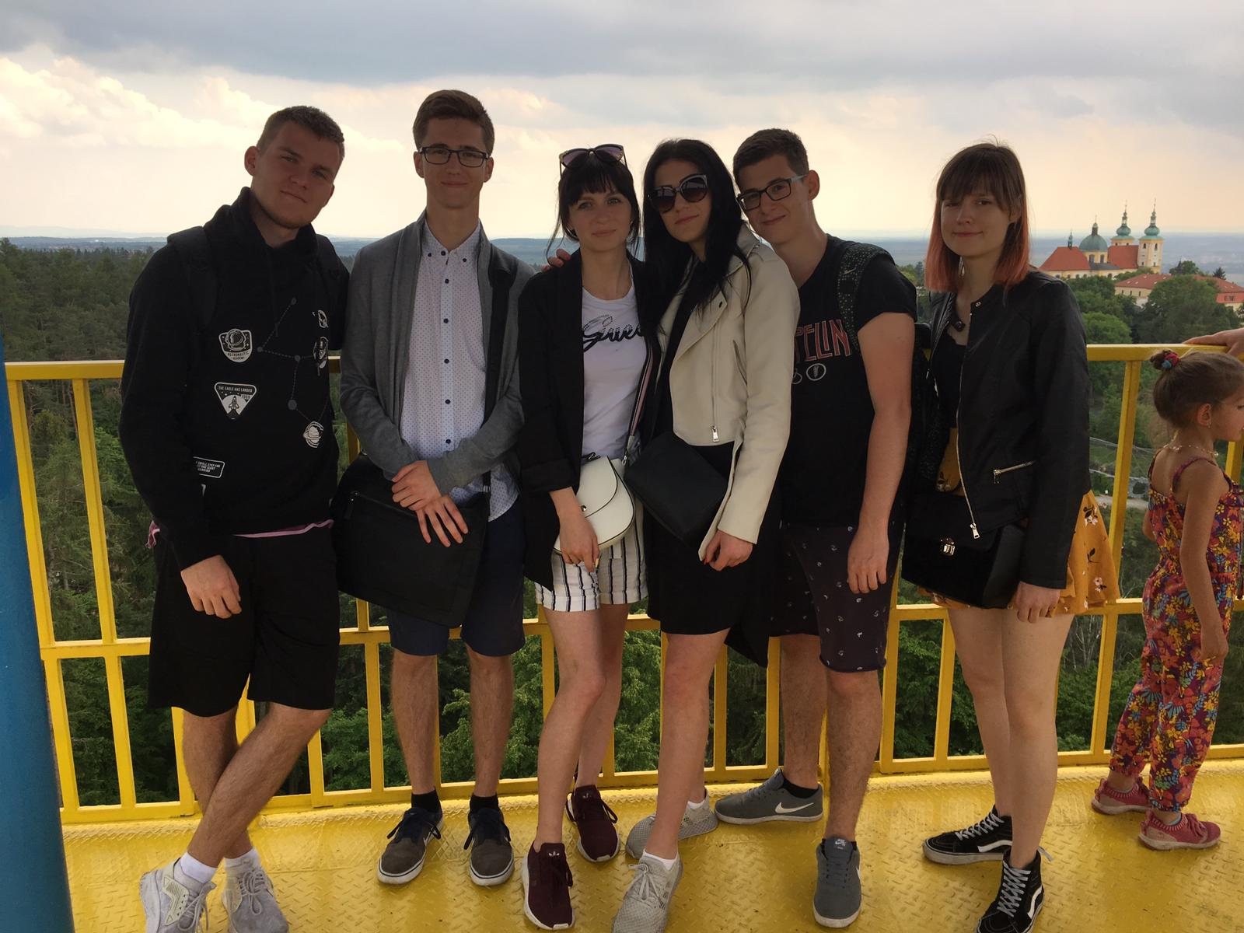
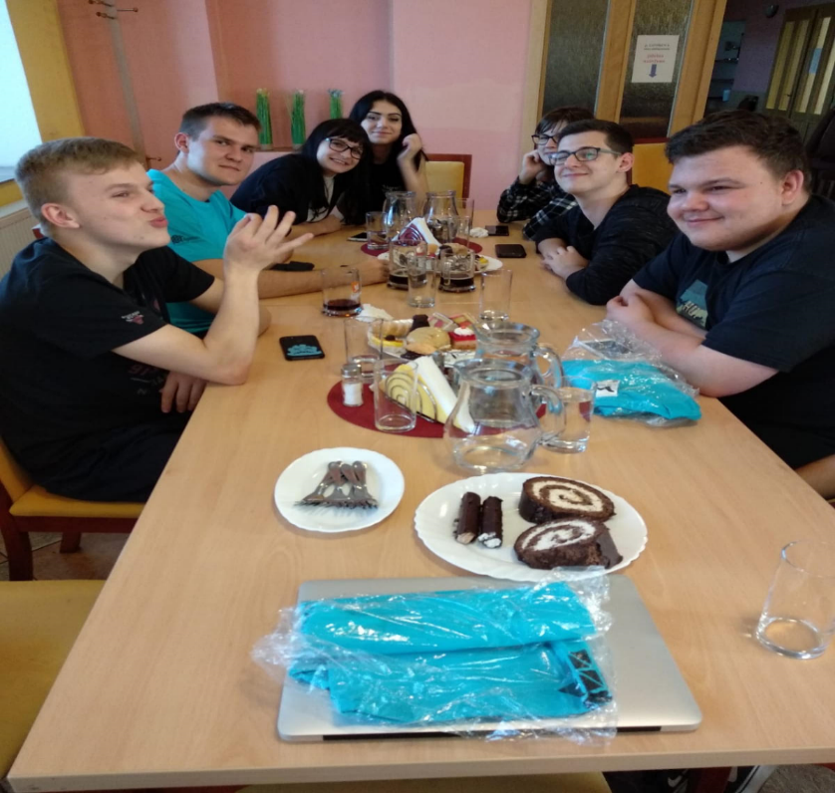
Voľný čas a zábava
Prehliadka mesta
Noc kostolov
Návšteva pamiatok
bowling
diskotéka

Slide 27
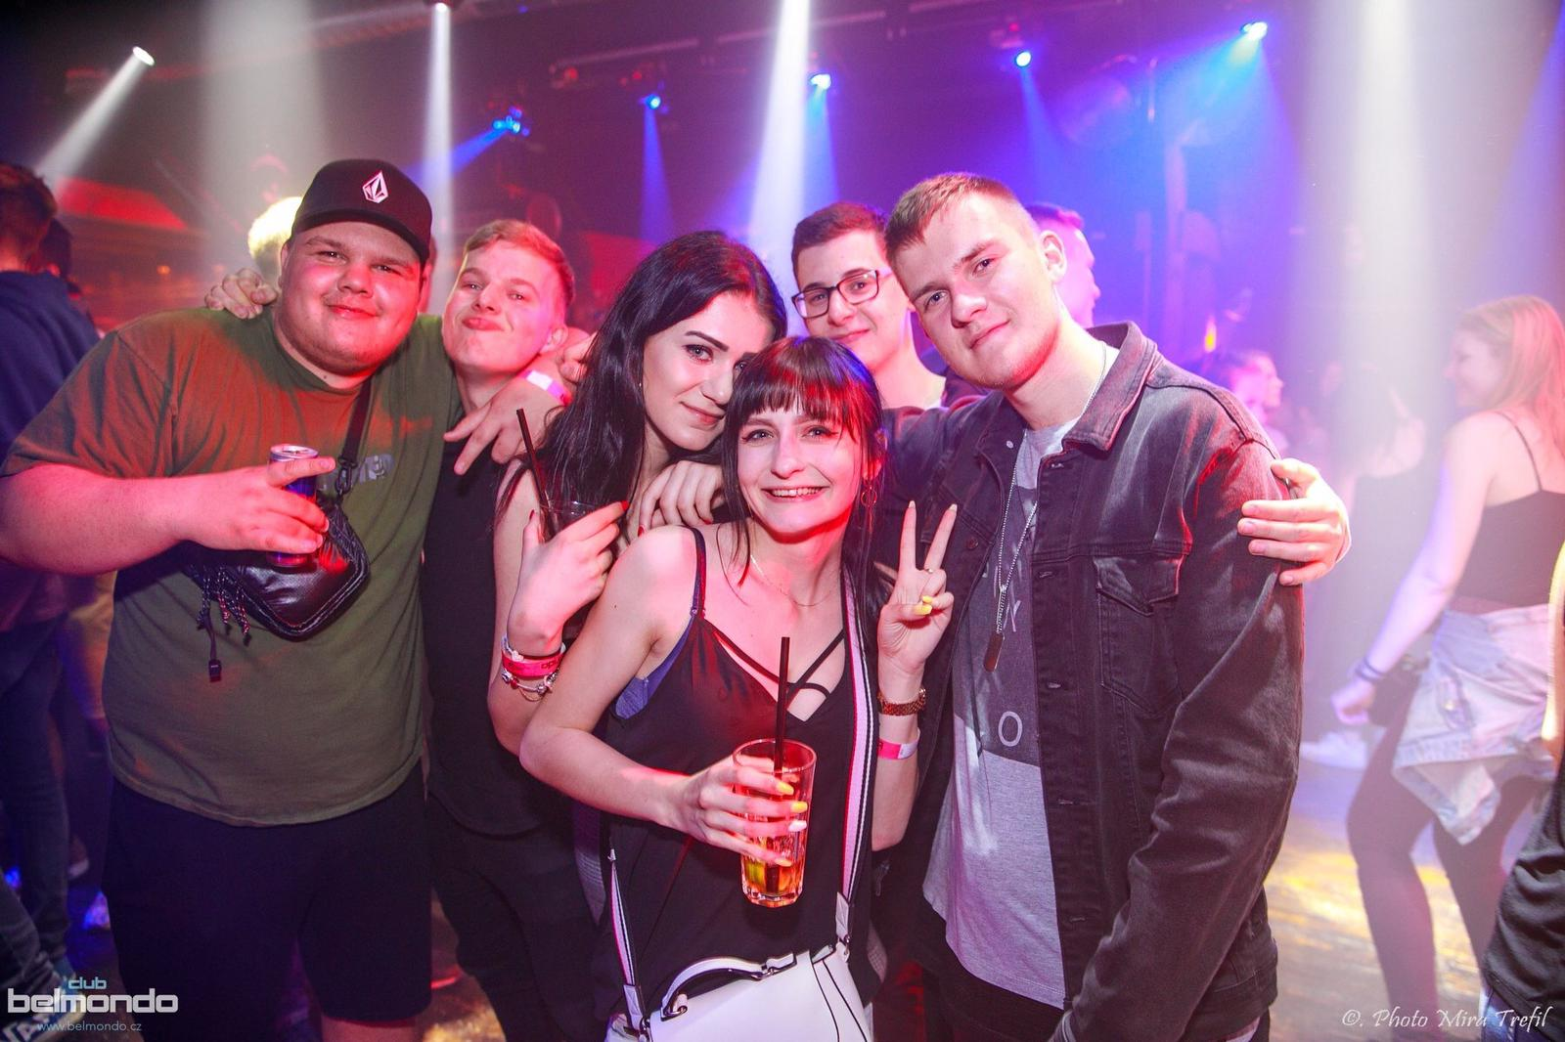
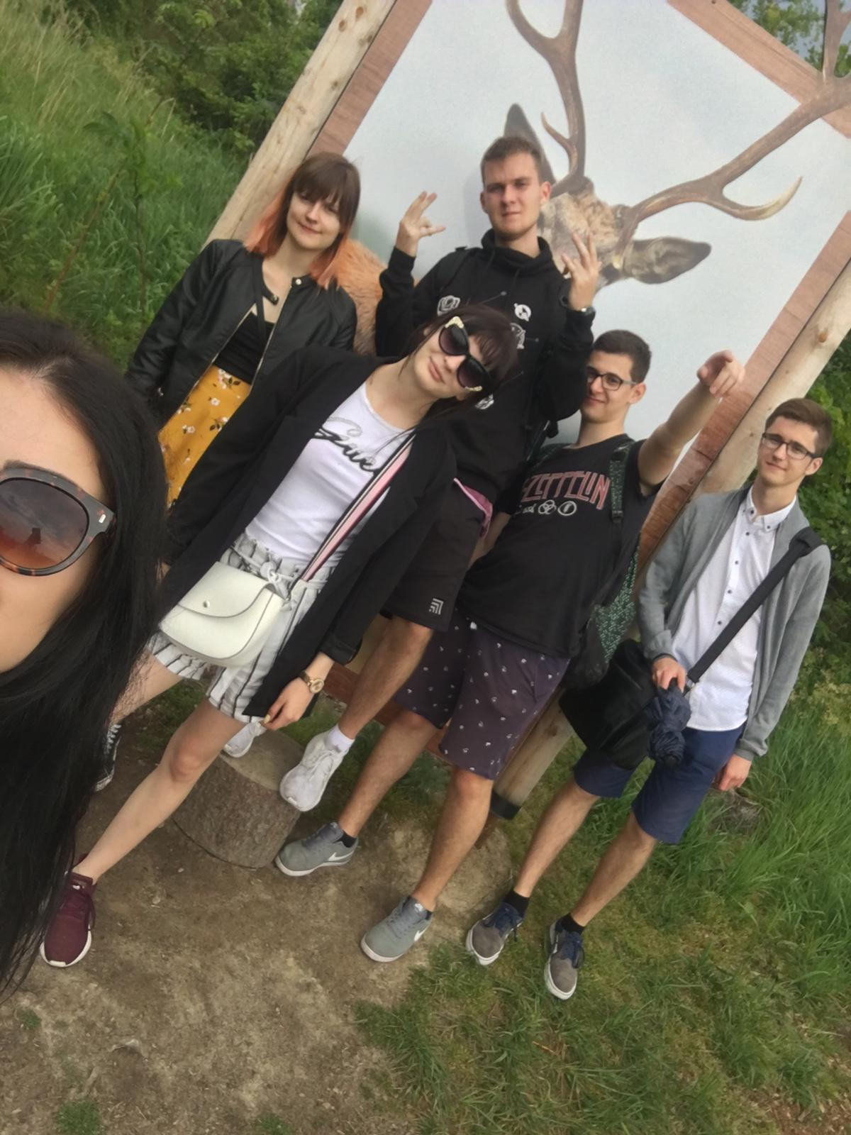
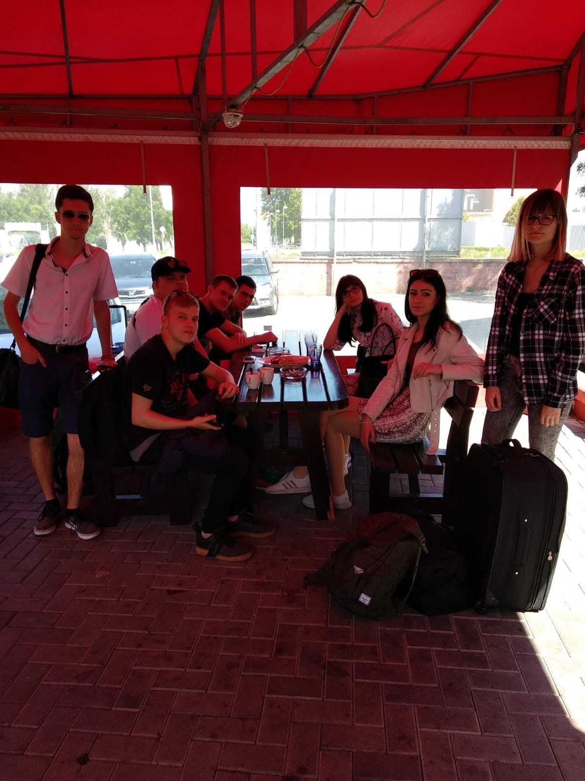
Ďakujeme za pozornosť

